Slide 1
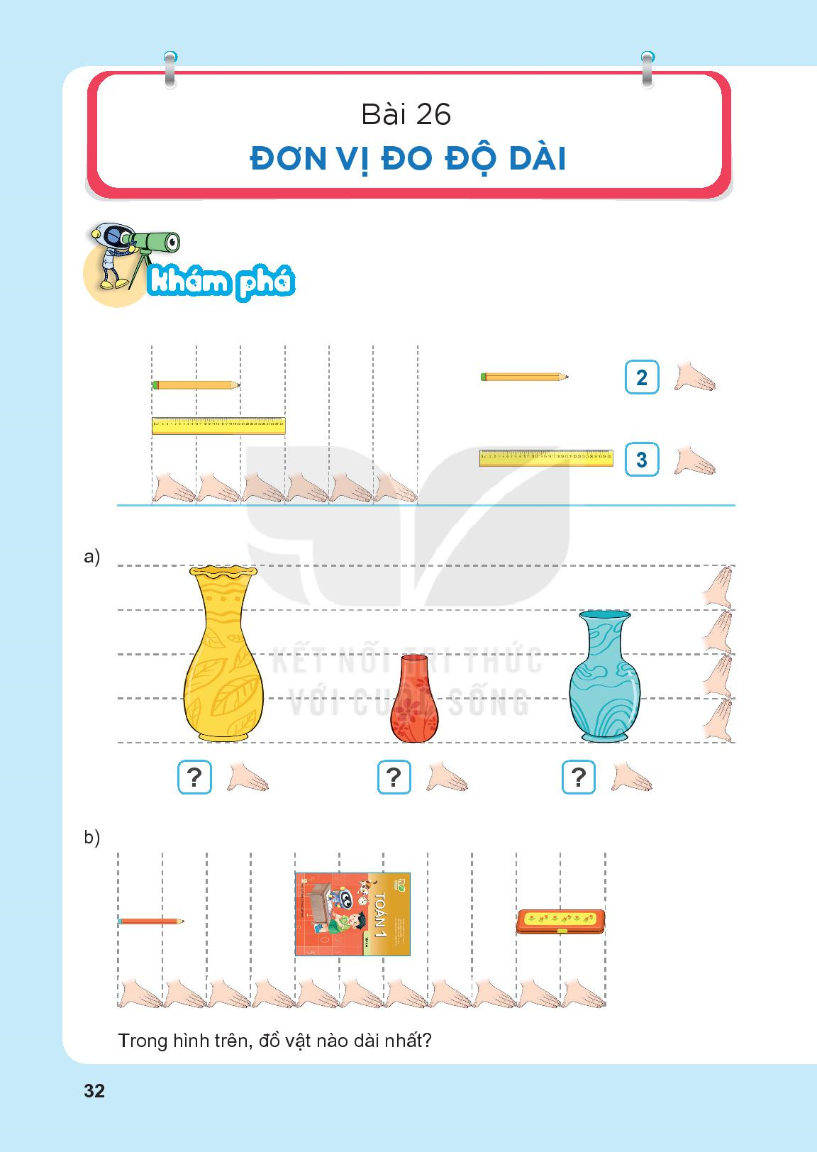

Slide 2
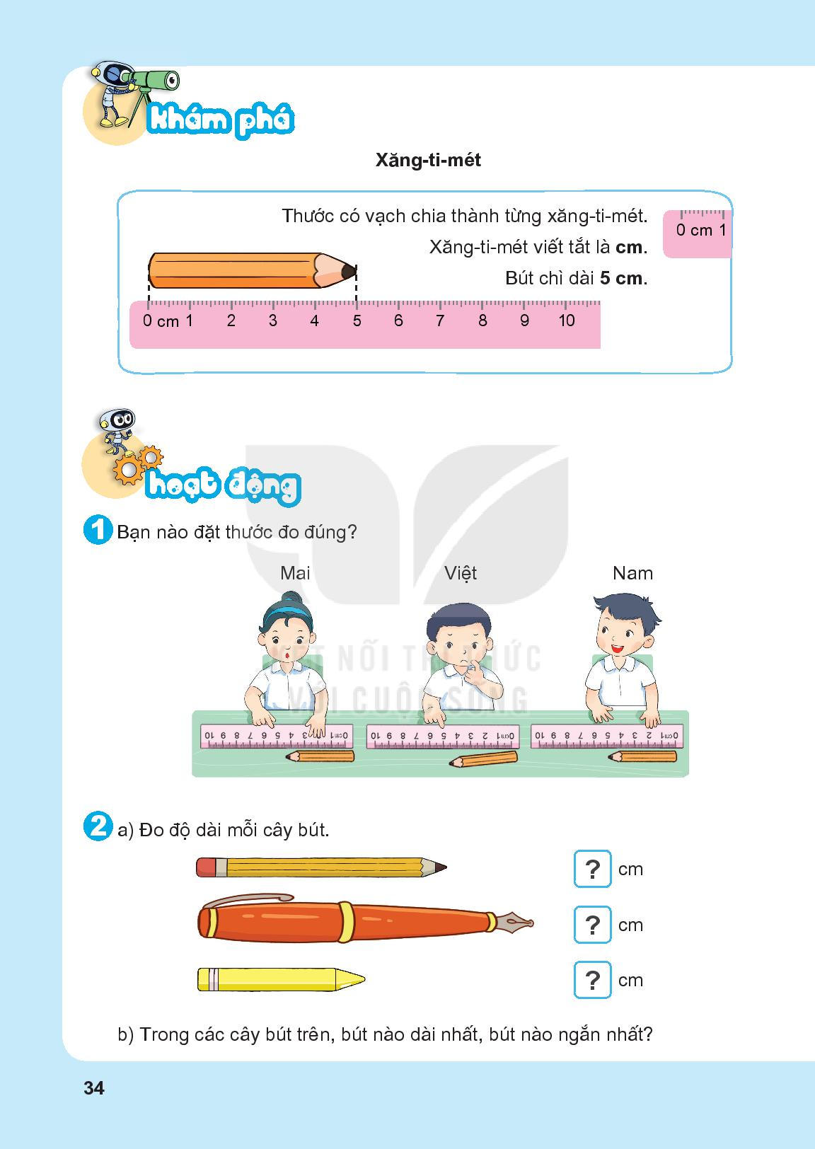

Slide 3
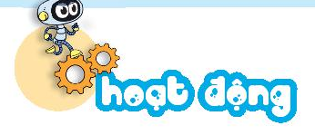



Slide 4
6
8
4

Slide 5
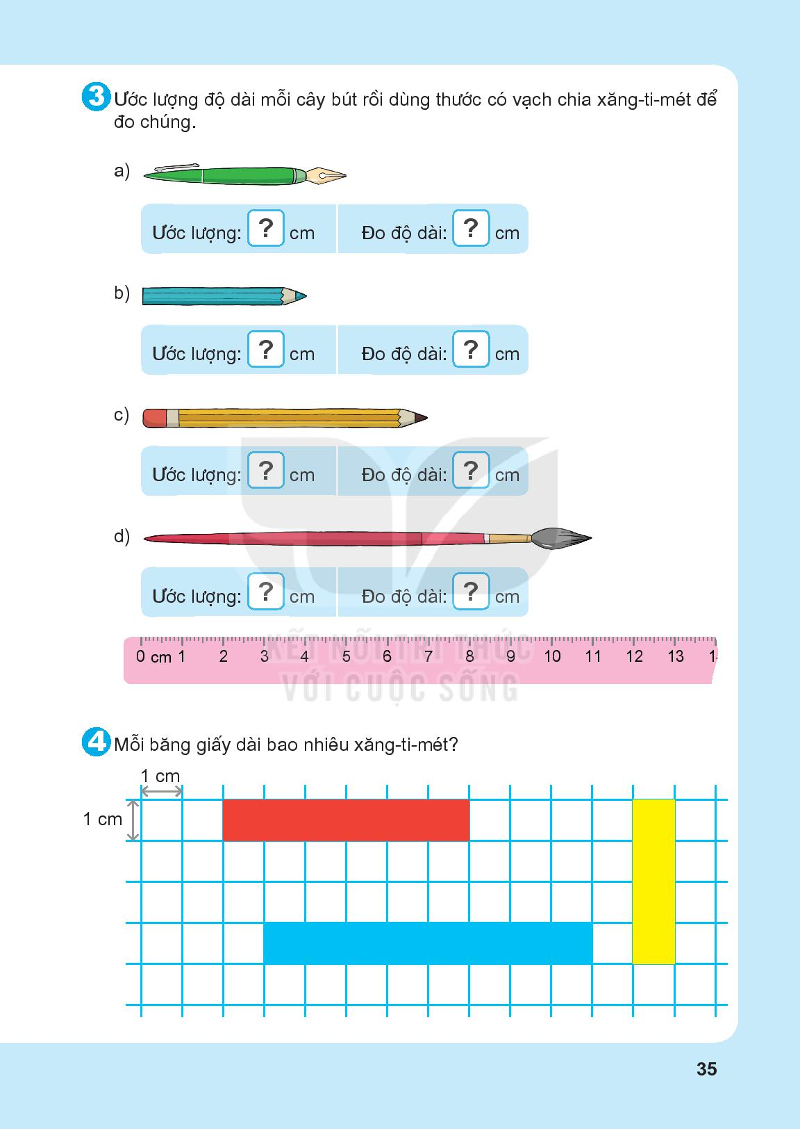
5
4
7
11

Slide 6
5 cm
4 cm
8 cm

